Slide 1
交大黑客松
組別：DDT – l
(博晶醫電＆杏昕科技)

Slide 2
使用工具
AcoMo Web-based HRV Data Acquisition Platform 元件
python
Javascript
HTML5/CSS3

Slide 3
開發原理
硬體元件
取得資訊
軟體分析
結果
呈現方式
應用結合

Slide 4
應用
硬體裝置讀取使用者生理資訊傳至python進行分析，並與web＆ desktop 結合，反應使用者當下心理狀況，並呈現在desktop與web上。

Slide 5
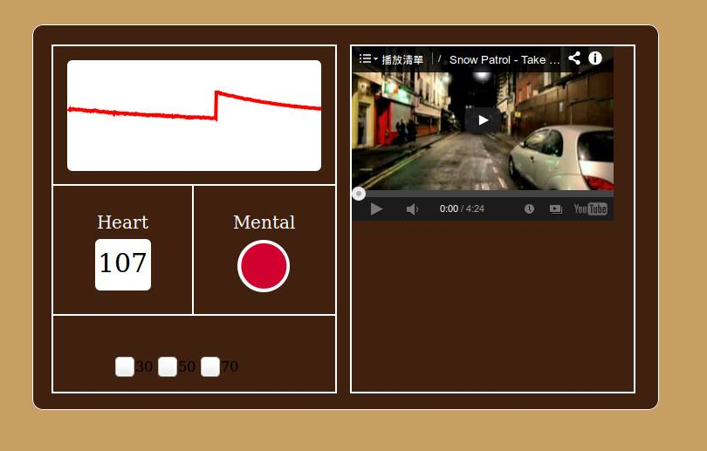
作品畫面

Slide 6
Demo Time

